Slide 1
Sistemas de Aprendizaje Automático
Curso de Especialización
BIG DATA E INTELIGENCIA ARTIFICIAL
IES. COMERCIO 2024-2025

Slide 2
MACHINE LEARNING
¿Qué es Machine Learning?
El 'machine learning' (aprendizaje automático) es una rama de la inteligencia artificial que permite que las máquinas aprendan ciertas tareas sin ser programadas de manera específica para ellas. Para ello, utilizan estadísticas para predecir y reconocer patrones, por ello funcionan mejor en grandes conjuntos de datos.

Slide 3
Redes neuronales
¿Qué es una Red Neuronal?
Una red neuronal es un programa, o modelo, de machine learning que toma decisiones de forma similar al cerebro humano, utilizando procesos que imitan la forma en que las neuronas biológicas trabajan juntas para identificar fenómenos, sopesar opciones y llegar a conclusiones.
Toda red neuronal consta de capas de nodos o neuronas artificiales: una capa de entrada, una o varias capas ocultas y una capa de salida. Cada nodo se conecta a los demás y tiene su propia ponderación y umbral asociados. Si la salida de cualquier nodo individual está por encima del valor umbral especificado, ese nodo se activa y envía datos a la siguiente capa de la red. De lo contrario, no se pasa ningún dato a la siguiente capa de la red.

Slide 4
Redes neuronales
Las redes neuronales se basan en datos de entrenamiento para aprender y mejorar su precisión con el tiempo. Una perfeccionadas, se convierten en potentes herramientas en informática e inteligencia artificial, que nos permiten clasificar y agrupar datos a gran velocidad. Las tareas de reconocimiento de voz o de imágenes pueden llevar minutos frente a horas si se comparan con la identificación manual por parte de expertos humanos. Uno de los ejemplos más conocidos de red neuronal es el algoritmo de búsqueda de Google.
Las redes neuronales a veces se denominan redes neuronales artificiales (ANN) o redes neuronales simuladas (SNN). Son un subconjunto del machine learning y el núcleo de los modelos de deep learning.

Slide 5
Red neuronal multicapa Red neuronal multicapa
Definición
Una red neuronal multicapa, también conocida como red neuronal de propagación hacia adelante o red neuronal profunda, es un tipo de red neuronal artificial con múltiples capas de neuronas artificiales, incluida al menos una capa oculta entre las capas de entrada y salida.
Estas redes son capaces de aprender y representar patrones y relaciones complejas en los datos, lo que las hace adecuadas para una amplia gama de tareas de aprendizaje automático, incluido el reconocimiento de imágenes, el procesamiento del lenguaje natural y más.

Slide 6
Red neuronal multicapa Red neuronal multicapa
Descripción básica de una red neuronal multicapa:
Capa de entrada: La capa de entrada consta de neuronas de entrada, cada una de las cuales representa una característica o atributo de los datos de entrada. Estas neuronas pasan los datos de entrada a las capas ocultas para su procesamiento.
Capas ocultas: las redes neuronales multicapa tienen una o más capas ocultas ubicadas entre las capas de entrada y salida. Cada capa oculta contiene múltiples neuronas artificiales (también llamadas nodos o unidades). Estas neuronas realizan funciones de suma ponderada y de activación, procesando la información de la capa anterior. Las funciones de activación en las capas ocultas suelen ser no lineales, como la función sigmoidea (logística), ReLU (unidad lineal rectificada) u otras.
Pesos y sesgos: cada conexión entre neuronas (sinapsis) en la red tiene un peso asociado y cada neurona tiene un término de sesgo. Estos pesos y sesgos son parámetros que se pueden aprender y que la red ajusta durante el entrenamiento para minimizar el error entre el resultado previsto y los valores objetivo reales.
Suma ponderada y activación: dentro de cada capa oculta, cada neurona calcula una suma ponderada de las entradas de la capa anterior, de manera similar a la red neuronal de una sola capa. Luego, esta suma ponderada se pasa a través de la función de activación elegida para introducir la no linealidad. Este proceso se repite para cada neurona en las capas ocultas.
Capa de salida: la capa de salida produce las predicciones o resultados finales de la red. La cantidad de neuronas en la capa de salida depende de la tarea específica. Por ejemplo, en una tarea de clasificación binaria, puede haber dos neuronas de salida que representen dos clases. En una tarea de regresión, puede haber una sola neurona de salida para una predicción continua.
Funciones de activación: Las funciones de activación en las capas ocultas introducen no linealidad en la red, lo que le permite modelar relaciones complejas en los datos. Las funciones de activación comunes incluyen la sigmoidea, la tangente hiperbólica (tanh), ReLU y variantes como Leaky ReLU o Parametric ReLU (PReLU).

Slide 7
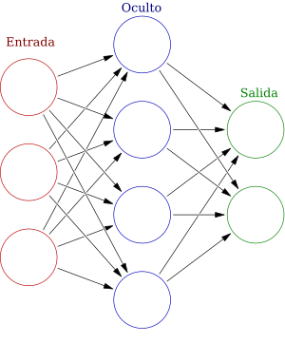
Red neuronal multicapa Red neuronal multicapa
Neurona:
Una red neuronal artificial
es un grupo interconectado de
nodos similar a la vasta red de
neuronas en un cerebro biológico.
Cada nodo circular representa
una neurona artificial y cada flecha
representa una conexión desde la salida de una
neurona a la entrada de otra.
https://aws.amazon.com/es/what-is/neural-network/

Slide 8
Red neuronal multicapa Red neuronal multicapa
Función:
El entrenamiento de una red neuronal multicapa implica el uso de algoritmos de optimización como el descenso de gradiente para ajustar los pesos y sesgos de la red en función del error entre el resultado previsto y los valores objetivo reales. Este proceso, conocido como retropropagación, mejora iterativamente el rendimiento de la red.
El término "profundo" en las redes neuronales profundas se refiere a redes con muchas capas ocultas. El aprendizaje profundo se ha convertido en un poderoso subcampo del aprendizaje automático, y las redes neuronales profundas se utilizan en una amplia gama de aplicaciones, incluidas la visión artificial, el procesamiento del lenguaje natural, el reconocimiento de voz y más. Los modelos de aprendizaje profundo pueden aprender automáticamente representaciones de características jerárquicas a partir de datos sin procesar, lo que es una razón clave para su éxito en tareas complejas.

Slide 9
deEP leARNING
¿Qué es Deep Learning?
El deep learning es un subconjunto del machine learning que utiliza redes neuronales multicapa, llamadas redes neuronales profundas, para simular el complejo poder de toma de decisiones del cerebro humano. Algunas formas de deep learning impulsan la mayoría de las aplicaciones de inteligencia artificial (IA) en nuestra vida actual.

Slide 10
Tipos de inteligencia artificial
https://www.tableau.com/es-mx/data-insights/ai/tipos-de-inteligencia-artificial

Slide 11
IA débil Inteligencia artificial estrecha
Ejemplos:
Asistentes Virtuales: Siri, Alexa, Google Assistant que utilizan reconocimiento de voz para facilitar tareas diarias, como programar recordatorios y buscar información en línea
Filtros de Spam: Casi todos los servicios de correo electrónico utilizan algún tipo de aprendizaje automático para filtrar y clasificar los mensajes no deseados de forma automática.
Chatbots: Los chatbots en sitios web de servicio al cliente o en redes sociales utilizan IA Débil para proporcionar respuestas automáticas a preguntas frecuentes.
Sistemas de Recomendación: Plataformas como Netflix y Spotify utilizan IA Débil para analizar nuestros hábitos y preferencias, recomendando películas, series o música personalizadas.
Software de Reconocimiento Facial: Aplicaciones de seguridad y dispositivos móviles emplean IA Débil para reconocer rostros y permitir o denegar el acceso a sistemas o información.
Estos ejemplos demuestran cómo la IA Estrecha está diseñada para mejorar la eficiencia y la comodidad en tareas específicas, sin necesariamente tener la capacidad de razonar fuera de su ámbito programado

Slide 12
IA débil Inteligencia artificial estrecha
Definición:
Sistema programado para operar dentro de un conjunto limitado de parámetros y reglas para ejecutar una tarea concreta de manera eficiente.
No busca emular la inteligencia humana, se centra en ser práctica y funcional sin la necesidad de comprender o interpretar el mundo en su totalidad.

Slide 13
IA débil Inteligencia artificial estrecha
Ejemplos:
Asistentes Virtuales: Siri, Alexa, Google Assistant que utilizan reconocimiento de voz para facilitar tareas diarias, como programar recordatorios y buscar información en línea
Filtros de Spam: Casi todos los servicios de correo electrónico utilizan algún tipo de aprendizaje automático para filtrar y clasificar los mensajes no deseados de forma automática.
Chatbots: Los chatbots en sitios web de servicio al cliente o en redes sociales utilizan IA Débil para proporcionar respuestas automáticas a preguntas frecuentes.
Sistemas de Recomendación: Plataformas como Netflix y Spotify utilizan IA Débil para analizar nuestros hábitos y preferencias, recomendando películas, series o música personalizadas.
Software de Reconocimiento Facial: Aplicaciones de seguridad y dispositivos móviles emplean IA Débil para reconocer rostros y permitir o denegar el acceso a sistemas o información.
Estos ejemplos demuestran cómo la IA Estrecha está diseñada para mejorar la eficiencia y la comodidad en tareas específicas, sin necesariamente tener la capacidad de razonar fuera de su ámbito programado.

Slide 14
IA fuerte Inteligencia artificial general
Definición:
La IA fuerte, también conocida como inteligencia artificial general (IAG), busca replicar las capacidades cognitivas completas de los humanos. Esto abarca la inteligencia humana, las capacidades cognitivas y el razonamiento basado en el sentido común. El objetivo final de la IA fuerte es demostrar capacidades generales de resolución de problemas y emular la mente y el nivel de inteligencia humanos, lo que representa una cantidad significativa de intervención humana y ejemplos prácticos.

Slide 15
IA fuerte Inteligencia artificial general
Características principales de la IA fuerte:
Abarca todo el espectro de capacidades cognitivas humanas, incluido el sentido común y las habilidades generales para resolver problemas.
Va más allá de tareas específicas y ecuaciones matemáticas, y apunta a replicar las capacidades cognitivas y las funciones cerebrales de los humanos.
El objetivo final es reflejar las experiencias de vida y las creencias de otras entidades inteligentes, de manera similar al segundo de la actividad neuronal. Algunos ejemplos de IA fuerte incluyen la prueba de Turing y el programa informático Deep Blue, que jugaba partidas de ajedrez como en Star Trek.

Slide 16
IA fuerte Inteligencia artificial general
¿Cómo funciona la IA fuerte?
Mediante el aprendizaje profundo,
Las redes neuronales y
Aprendizaje Automático (machine learning),
la IA fuerte tiene como objetivo replicar las capacidades cognitivas humanas y las habilidades para resolver problemas.
Estudia las capacidades cognitivas humanas completas, simulando el aprendizaje del cerebro humano a partir de las experiencias de vida.

Slide 17
IA fuerte Inteligencia artificial general
Estado actual de la investigación en IA fuerte
El estado actual de la investigación en IA fuerte se centra en la creación de máquinas inteligentes similares a la inteligencia humana, profundizando en el campo de la inteligencia artificial general y el segundo de la actividad neuronal.

Slide 18
IA fuerte Inteligencia artificial general
Ejemplos
Robótica avanzada
Asistentes virtuales avanzados
Vehículos autónomos
Juegos de estrategia avanzados
Sistemas expertos:
Los sistemas expertos (SE) son programas informáticos que tienen el objetivo de solucionar un problema concreto y utilizan la Inteligencia Artificial (IA) para simular el razonamiento de un ser humano. Se denominan sistemas expertos porque estos programas imitan la toma de decisiones de un profesional en la materia.

Slide 19
Ia fuerte vs IA débil
La IA fuerte, o inteligencia general artificial, tiene como objetivo replicar habilidades cognitivas humanas a diferencia de la debilidad de la IA. A diferencia de la estrecha IA, la IA fuerte busca exhibir capacidades generales de resolución de problemas y realizar una amplia gama de funciones cognitivas, trascendiendo las limitaciones de una inteligencia artificial débil. Se diferencia de la IA estrecha al poseer plenas habilidades cognitivas humanas y tiene ejemplos prácticos en el campo de la IA, como la prueba de Turing y los partidos de ajedrez como Deep Blue versus Garry Kasparov.
Diferencias fundamentales Las disparidades fundamentales en la IA radican en el nivel de inteligencia y capacidades de solución de problemas. Mientras que la IA débil es específica de tareas específicas, la IA fuerte refleja las habilidades cognitivas humanas e implica la resolución general de problemas. La distinción principal es la replicación de las capacidades cognitivas humanas. A diferencia de la IA estrecha, la IA fuerte abarca un espectro más amplio de funciones cognitivas, con el objetivo de trascender las limitaciones de la débil inteligencia artificial.
Implicaciones prácticas Las implicaciones prácticas de una fuerte inteligencia artificial se extienden a replicar las capacidades cognitivas humanas generales, afectando varios campos con capacidades de resolución de problemas. Su implementación revolucionaría el panorama de la IA, abarcando la emulación de las capacidades cognitivas humanas y desarrollando máquinas inteligentes. Ejemplos de IA, incluyendo partidos de ajedrez como Deep Blue en el campo de la IA, demuestran el impacto potencial de la IA fuerte en diferentes tipos de IA.
Ejemplos de IA fuerte La utilización de IA fuerte es evidente en asistentes inteligentes, vehículos autónomos y robots inteligentes. Encuentro un uso práctico en el reconocimiento del habla y el procesamiento natural del lenguaje. En particular, la IA fuerte se está aprovechando en el campo de la investigación artificial de inteligencia general y el desarrollo de máquinas inteligentes y algoritmos de redes sociales. Su replicación de la plenas habilidades cognitivas humanas muestra el potencial de una fuerte inteligencia artificial en varias aplicaciones.
Ejemplos de IA débil Ejemplos de IA débil giran en torno a la ejecución de tareas específicas, como programas de juego de ajedrez y asistentes inteligentes. El reconocimiento del habla es una aplicación común y estrecha de IA, que muestra la ejecución de funcionalidades específicas. En el negocio, la IA débil es prevalente y ejercía en varias aplicaciones de influencer. En general, la IA débil se caracteriza por su alcance limitado y su naturaleza específica orientada a las tareas, demostrando la diferencia clara de las sólidas capacidades generales de resolución de problemas de la IA.

Slide 20
Ia fuerte vs IA débil ¿Qué son?
Lo que nadie te ha contado sobre la IA
https://www.youtube.com/watch?v=_tA5cinv0U8

Slide 21
APRENDIZAJE AUTOMÁTICO CLASIFICACIÓN de sistemas
Supervisado
No supervisado
Semisupervisado
Por refuerzo

Slide 22
APRENDIZAJE AUTOMÁTICO Supervisado
Se define por el uso de conjuntos de datos etiquetados para entrenar algoritmos que clasifican los datos o predicen los resultados con precisión.
A medida que se introducen datos en el modelo, éste ajusta sus ponderaciones hasta que el modelo se ha ajustado adecuadamente, lo que ocurre como parte del proceso de validación cruzada. El aprendizaje supervisado ayuda a las organizaciones a resolver una variedad de problemas del mundo real a escala, como clasificar el spam en una carpeta separada de su bandeja de entrada. Se puede utilizar para crear modelos de machine learning de alta precisión.

Slide 23
APRENDIZAJE AUTOMÁTICO Supervisado
¿Cómo funciona?
El aprendizaje supervisado utiliza un conjunto de entrenamiento para enseñar a los modelos a producir el resultado deseado. Este conjunto de datos de entrenamiento incluye entradas y salidas correctas, que permiten al modelo aprender con el tiempo. El algoritmo mide su precisión a través de la función de pérdida, ajustando hasta que el error se haya minimizado lo suficiente.
El aprendizaje supervisado puede dividirse en dos tipos de problemas a la hora de extraer datos: clasificación y regresión:
La clasificación utiliza un algoritmo para asignar con precisión los datos de prueba en categorías específicas. Reconoce entidades específicas dentro del conjunto de datos e intenta sacar algunas conclusiones sobre cómo deben etiquetarse o definirse esas entidades. Los algoritmos de clasificación más comunes son los clasificadores lineales, las máquinas de vectores de soporte (SVM), los árboles de decisión, k vecinos más cercanos y random forest, que se describen con más detalle a continuación.
La regresión se usa para entender la relación entre variables dependientes e independientes. Se utiliza habitualmente para hacer proyecciones, como los ingresos por ventas de una empresa determinada. La regresión lineal, la regresión logística y la regresión polininómica son algoritmos de regresión populares.

Slide 24
APRENDIZAJE AUTOMÁTICO Supervisado
ALGORITMOS
Redes neuronales
Naive bayes
Regresión lineal
Regresión logística
Máquinas de vectores de soporte (SVM)
K vecino más cercano
Random forest
***https://bigml.com/***
https://temp-mail.org/es/

Slide 25
APRENDIZAJE AUTOMÁTICO Supervisado
ALGORITMOS
Redes neuronales: principalmente aprovechadas para algoritmos de deep learning, las redes neuronales procesan los datos de entrenamiento de entrada al imitar la interconectividad del cerebro humano a través de capas de nodos. Cada nodo se compone de entradas, ponderaciones, un sesgo (umbral) y una salida. Si ese valor de salida supera un umbral determinado, se "dispara" o activa el nodo, pasando los datos a la siguiente capa de la red. Las redes neuronales aprenden a partir de ajustes basados en la función de pérdida mediante el proceso de descenso gradiente. Cuando la función de costes * es igual o cercana a cero, puede confiar en la precisión del modelo.
*Desde una perspectiva estadística, la función de costos representa la discrepancia entre los datos observados y las predicciones del modelo.

Slide 26
APRENDIZAJE AUTOMÁTICO Supervisado
ALGORITMOS
Naive bayes: Naive Bayes es un enfoque de clasificación que adopta el principio de independencia condicional de clases del Teorema de Bayes. Esto significa que la presencia de una característica no influye en la presencia de otra en la probabilidad de un resultado dado, y cada predictor tiene un efecto igual en ese resultado. Existen tres tipos de clasificadores Naïve Bayes: Naïve Bayes multinomial, Naïve Bayes Bernoulli y Naïve Bayes gaussiano. Esta técnica se utiliza principalmente en la clasificación de textos, la identificación de spam y los sistemas de recomendación.
https://www.youtube.com/watch?v=S2_SZ7WRy-Q
https://www.youtube.com/watch?v=P930ev-eyVk

Slide 27
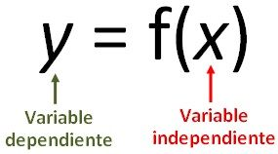
APRENDIZAJE AUTOMÁTICO Supervisado
ALGORITMOS
Regresión lineal: la regresión lineal se utiliza para identificar la relación entre una variable dependiente y una o más variables independientes*, y suele aprovecharse para hacer predicciones sobre resultados futuros. Cuando sólo hay una variable independiente y una variable dependiente, se conoce como regresión lineal simple. A medida que aumenta el número de variables independientes, se denomina regresión lineal múltiple. Para cada tipo de regresión lineal, se busca trazar una línea de mejor ajuste, que se calcula mediante el método de los mínimos cuadrados. Sin embargo, a diferencia de otros modelos de regresión, esta línea
es recta cuando se representa en un
gráfico.
* El valor de la variable dependiente ‘depende’ del valor de la variable independiente. Es decir, la variable independiente determina el valor de la variable dependiente.

Slide 28
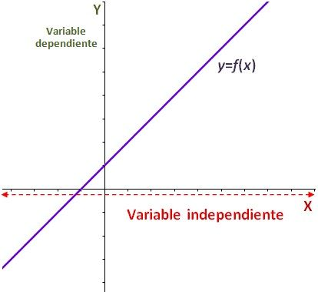
APRENDIZAJE AUTOMÁTICO Supervisado
ALGORITMOS
Regresión logística:
mientras que la regresión lineal se
utiliza cuando las variables dependientes
son continuas, la regresión logística se
selecciona cuando la variable
dependiente es categórica*,
lo que significa que tienen salidas
binarias, como "verdadero" y "falso" o "sí" y "no“ o con un número limitado de
valores. Aunque ambos modelos de regresión buscan comprender las
relaciones entre las entradas de datos, la regresión logística se utiliza
principalmente para resolver problemas de clasificación binaria,
como la identificación de spam.
*Categórico. Datos con un número limitado de valores o categorías distintas, variables numéricas que utilizan códigos numéricos para representar a categorías. Las variables categóricas pueden ser nominales u ordinales

Slide 29
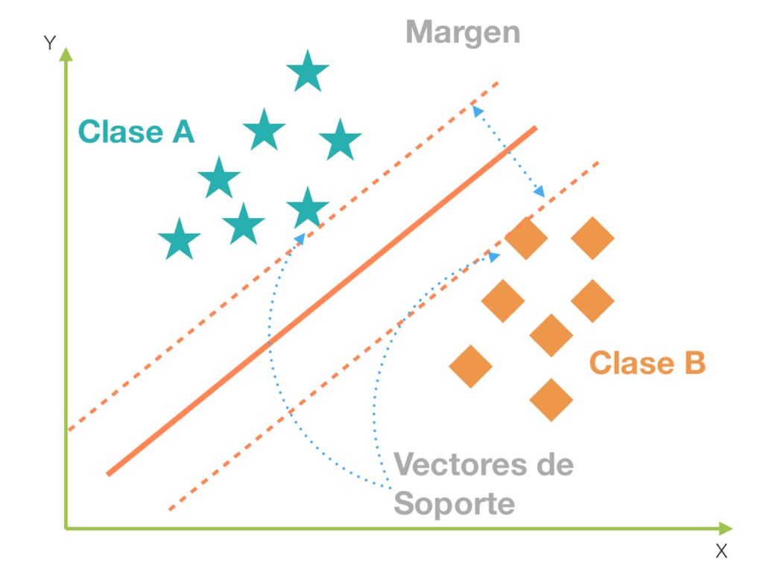
APRENDIZAJE AUTOMÁTICO Supervisado
ALGORITMOS
Máquinas de vectores de soporte* (SVM): una máquina de vectores de soporte es un modelo de aprendizaje supervisado popular desarrollado por Vladimir Vapnik,
utilizado tanto para la clasificación de datos como para la regresión.
Dicho esto, normalmente se
aprovecha para problemas de
clasificación, construyendo un
hiperplano donde la distancia
entre dos clases de puntos de
datos es máxima. Este hiperplano se
conoce como límite de decisión, que
separa las clases de puntos de datos
(por ejemplo, naranjas frente a
manzanas) a ambos lados del plano.
https://aprendeia.com/maquinas-vectores-de-soporte-clasificacion-teoria/

Slide 30
APRENDIZAJE AUTOMÁTICO Supervisado
ALGORITMOS
K vecino más cercano: K vecino más cercano, también conocido como algoritmo KNN, es un algoritmo no paramétrico que clasifica los puntos de datos según su proximidad y asociación con otros datos disponibles. Este algoritmo asume que se pueden encontrar puntos de datos similares cerca unos de otros. Como resultado, busca calcular la distancia entre puntos de datos, generalmente a través de la distancia euclidiana, y luego asigna una categoría basada en la categoría o promedio más frecuente. Su facilidad de uso y su bajo tiempo de cálculo lo convierten en el algoritmo preferido por los científicos de datos, pero a medida que crece el conjunto de datos de prueba, el tiempo de procesamiento se alarga, lo que lo hace menos atractivo para las tareas de clasificación. KNN se utiliza normalmente para motores de recomendación y reconocimiento de imágenes.
Algoritmos paramétricos: Los algoritmos paramétricos operan bajo supuestos predefinidos con respecto a la distribución y las relaciones de los datos subyacentes, utilizando un número fijo de parámetros para predecir nuevos puntos de datos basados ​​en estos supuestos.
Algoritmos no paramétricos: Los algoritmos no paramétricos no hacen suposiciones explícitas sobre la distribución de datos o la función predictora, lo que permite una mayor flexibilidad y adaptabilidad a la estructura de los datos, a menudo a expensas de requerir más datos y recursos computacionales.

Slide 31
APRENDIZAJE AUTOMÁTICO Supervisado
ALGORITMOS
Random forest: es otro algoritmo de machine learning supervisado flexible que se utiliza para fines de clasificación y regresión. El "forest" hace referencia a una colección de árboles de decisión no correlacionados, que luego se fusionan para reducir la varianza y crear predicciones de datos más precisas.
¿Qué es un proceso de regresión?
El análisis de regresión es un proceso estadístico que permite analizar la relación que existe entre dos o más variables, siendo una de ellas dependiente al resto de variables que estemos empleando en nuestro cálculo matemático.

Slide 32
APRENDIZAJE AUTOMÁTICO Supervisado
Aprendizaje supervisado
En primer lugar, entre los aprendizaje automático tipos, el aprendizaje supervisado está basando en la vigilancia. Un proyecto con este tipo de técnicas de aprendizaje automático debe entrenar a las máquinas con una base de datos perfectamente etiquetada, lo que la lleva a predicir unos datos de salida en específico. En términos simples, con el aprendizaje supervisado le decimos a la máquina lo que queremos aprender y esta debe seguirlo al pie de la letra.
Por ejemplo, podemos relacionar los bootcamps de KeepCoding y en qué momento del año más personas se inscriben a uno de ellos. Así pues, entrenaríamos un modelo que logre descifrar la relación entre el tiempo del año y el número de inscritos.
En el aprendizaje supervisado existen dos tipos de modelos, según el tipo de etiqueta:
Los modelos de clasificación se preocupan por generar una etiqueta discreta, que estará dentro de un grupo de más posibles etiquetas.
Los modelos de regresión que producen un valor real, una sola etiqueta.

Slide 33
APRENDIZAJE AUTOMÁTICO NO Supervisado
Aprendizaje no supervisado
Como su nombre revela, este es uno de los tipos de aprendizaje automático que se diferencia del anterior en cuanto a que no está siendo supervisado en ningún momento. En este caso, la máquina va a actuar por su cuenta y no necesitará etiquetas, pero sí un grupo de datos, para dar resultados.
Así pues, la máquina deberá intentar integrar o agrupar todos los resultados en etiquetas por relación. Entre tanto, el algoritmo debe encontrar una forma de realizar mediciones y las relaciones entre todo los resultados encontrados.
Del aprendizaje no supervisado aparecen dos tipos:
Clustering o agrupación es el tipo que permite registrar las agrupaciones inherentes que salen de poner en análisis todos los resultados.
Por otro lado, el tipo associaton o de asociación permite encontrar relaciones en cuanto a las variables de un gran conjunto de datos.

Slide 34
APRENDIZAJE AUTOMÁTICO semiSupervisado
Aprendizaje semisupervisado
El tipo de aprendizaje semisupervisado es un práctica que se encuentra en un punto medio entre el aprendizaje supervisado y el no supervisado. De esta manera, solo se utilizan un grupo mínimo de etiquetas. No obstante, la mayoría son grupos de datos no etiquetados, pues aumentan los costes, pero son útiles para cumplir con los objetivos.
Aunque hay una supervisión sobre cómo actúa la máquina, no es un trabajo que se realiza a lo largo del trabajo con la máquina. Mientras que tendrás que etiquetar algunos resultados manualmente, otros serán propuestas automáticamente por el machine learning.

Slide 35
APRENDIZAJE AUTOMÁTICO POR REFUERZO
Aprendizaje por refuerzo
El último tipo sobre el que te hablaremos es el tipo aprendizaje por refuerzo, una práctica que está basada en recompensar los comportamientos deseados, mientras que los no deseados serán penalizados. Es un proceso que está basado en la retroalimentación, pues la máquina aprenderá de las experiencias, a partir del desarrollo y rendimiento.
https://keepcoding.io/blog/tipos-de-aprendizaje-automatico/

Slide 36
APRENDIZAJE AUTOMÁTICO NO Supervisado
Clustering (Agrupamiento)
Tipos de Algoritmos:
Basado en densidad
Basado en la distribución
Basado en Centroides
Basado en Jerarquías
https://www.freecodecamp.org/espanol/news/8-algoritmos-de-agrupacion-en-clusteres-en-el-aprendizaje automatico-que-todos-los-cientificos-de-datos-deben-conocer/

Slide 37
APRENDIZAJE AUTOMÁTICO clustering
Basado en densidad
En el agrupamiento basado en densidad, los datos se agrupan por áreas de altas concentraciones de puntos de datos rodeadas por áreas de bajas concentraciones de puntos de datos. Básicamente, el algoritmo encuentra los lugares que son densos en puntos de datos y los llama grupos.
Lo bueno de esto es que los grupos pueden tener cualquier forma. No estás limitado a condiciones esperadas.
Los algoritmos de agrupamiento de este tipo no tienen en cuenta los valores atípicos en los grupos, por lo que se ignoran.
https://pro.arcgis.com/es/pro-app/latest/tool-reference/spatial-statistics/how-density-based-clustering-works.htm

Slide 38
APRENDIZAJE AUTOMÁTICO clustering
Basado en la distribución
Con un enfoque de agrupamiento basado en la distribución, se considera que todos los puntos de datos forman parte de un grupo según la probabilidad de que un punto pertenezca a un grupo determinado.‌‌
Funciona así: hay un punto central y, a medida que aumenta la distancia de un punto de datos desde el centro, la probabilidad de que forme parte de ese grupo disminuye.
‌‌Si no estás seguro de cuál podría ser la distribución de tus datos, deberías considerar un tipo diferente de algoritmo.
https://leanscape-io.translate.goog/data-distributions-explained-what-are-the-different-types-of-distribution/?_x_tr_sl=en&_x_tr_tl=es&_x_tr_hl=es&_x_tr_pto=rq

Slide 39
APRENDIZAJE AUTOMÁTICO clustering
Basado en Centroides
El agrupamiento basado en centroides es algo sensible a los parámetros iniciales que le das, pero es rápida y eficiente.
Estos tipos de algoritmos separan puntos de datos en función de múltiples centroides en los datos. Cada punto de datos se asigna a un grupo en función de su distancia al cuadrado del centroide. Este es el tipo de agrupación más utilizado.
Centroide. - Es el punto donde se considera concentrada el área total de una figura, donde se supone está ubicado el centro geométrico del cuerpo plano y homogéneo.
El centroide representa el centro geométrico o la posición promedio de un clúster, actuando como un punto representativo para todos los puntos de datos dentro de ese clúster
https://www.scipedia.com/public/Torres_Aguirre_et_al_2023a

Slide 40
APRENDIZAJE AUTOMÁTICO clustering
Basado en Jerarquías
El agrupamiento basado en jerarquías se utiliza normalmente en datos jerárquicos, como los que obtendrías de la base de datos de una empresa o de taxonomías. Construye un árbol de grupos para que todo esté organizado de arriba hacia abajo.
Esto es más restrictivo que los otros tipos de agrupamiento, pero es perfecto para tipos específicos de conjuntos de datos.
https://aiplanet.com/notebooks/4381/felipe.cortes/tipos-de-clustering-jerarquico

Slide 41
APRENDIZAJE AUTOMÁTICO CUANDO USAR clustering O AGRUPAMIENTO
Cuando tienes un conjunto de datos sin etiquetar, es muy probable que utilices algún tipo de algoritmo de aprendizaje sin supervisión.
El tipo específico de algoritmo que quieres utilizar dependerá de cómo se vean tus datos.
Es posible que quieras utilizar agrupamiento cuando intentas detectar anomalías para encontrar valores atípicos en tus datos. El agrupamiento ayuda a encontrar esos grupos y muestra los límites que determinarían si un punto de datos es un valor atípico o no.
Si no estás seguro de qué características usar para tu modelo de aprendizaje automático, el agrupamiento descubre patrones que puedes usar para descubrir qué se destaca en los datos.
El agrupamiento es especialmente útil para explorar datos de los que no sabes nada. Puede llevar algún tiempo averiguar qué tipo de algoritmo de agrupamiento funciona mejor, pero cuando lo hagas, obtendrás información invaluable sobre tus datos. Es posible que encuentres conexiones en las que nunca hubieras pensado.
Algunas aplicaciones del mundo real del agrupamiento incluyen la detección de fraudes en seguros, la categorización de libros en una biblioteca y la segmentación de clientes en mercadeo. También se puede utilizar en problemas más grandes, como análisis de terremotos o planificación urbana

